Slide 1
Cursus APA bronvermelding en betrouwbaarheid van bronnen

Slide 2
Leerdoelen
Aan het einde van de les ben je in staat om aan te geven waarom een bron betrouwbaar is of niet.
Aan het einde van de les heb je een zelfgemaakte bronnenlijst die je kan gebruiken voor je IBS-opdracht: De Stad van de Toekomst (SVT)
Aan het einde van de les kun je de juiste APA-notering gebruiken bij bronnen.

Slide 3
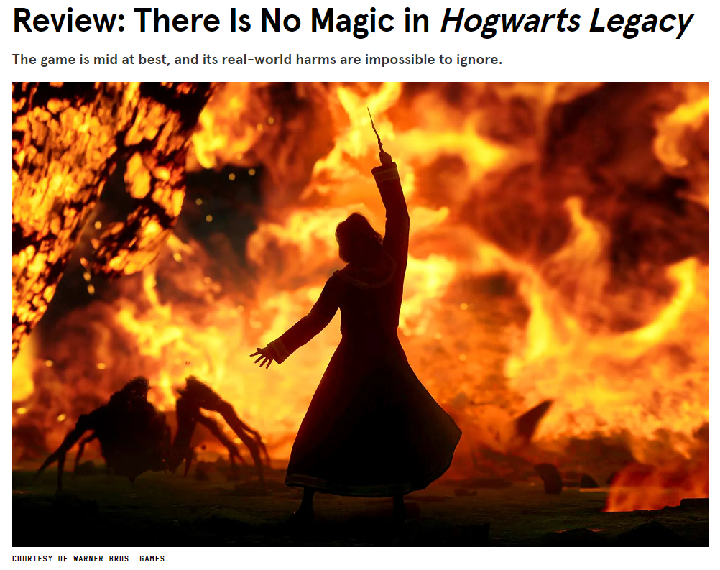
Bron betrouwbaar of niet?
Bron: Wired
Om te controleren of de bron betrouwbaar is, moet je het volgende doen:
- Wat is er voorafgaand gebeurd?
Wie heeft het geschreven?
Waarom heeft diegene het geschreven?
Wanneer is het geschreven?
Kun je vergelijkbare bronnen vinden? Vertellen die hetzelfde?

Slide 4
Bron betrouwbaar of niet?
Bron: NOS.nl
Om te controleren of de bron betrouwbaar is, moet je het volgende doen:
- Wat is er voorafgaand gebeurd?
Wie heeft het geschreven?
Waarom heeft diegene het geschreven?
Wanneer is het geschreven?
Kun je vergelijkbare bronnen vinden? Vertellen die hetzelfde?

Slide 5
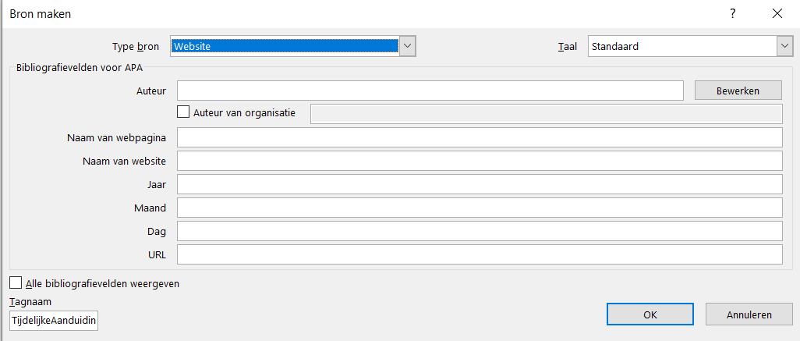
APA-bronvermelding via Word
Stap 0: Een bronvermelding zet je altijd neer achter de zin/tekst waar het van toepassing is. Nooit onderaan een lap tekst bij de pagina of zomaar ergens op een plek (meer hierover in dia … en dia …)
Stap 1: Ga naar Citaat invoegen
Stap 2:
Klik op nieuwe bron toevoegen.

Slide 6
APA-bronvermelding in Word
Stap 4:
Bij type bron kun je veel verschillende bronnen aanvinken, staat de type van je bron er niet tussen, ga dan naar:
https://specials.han.nl/sites/studiecentra/auteursrechten/bronnen-vermelden/apa-normen/

Slide 7
Voorbeeld: APA-bronvermelding in Word
Stel je schrijft een artikel over voetballers die uit de kast komen en je wilt het volgende artikel gebruiken:
https://www.ad.nl/buitenlands-voetbal/profvoetballer-komt-uit-de-kast-ik-ben-homo-en-ik-wil-me-niet-meer-verstoppen~a529435c/
Vul alle gegevens in hiernaast aan de hand van de link.
Vink ALTIJD alle bibliografievelden weergeven en vul dat jaar, maand en dag van raadplegen in!

Slide 8
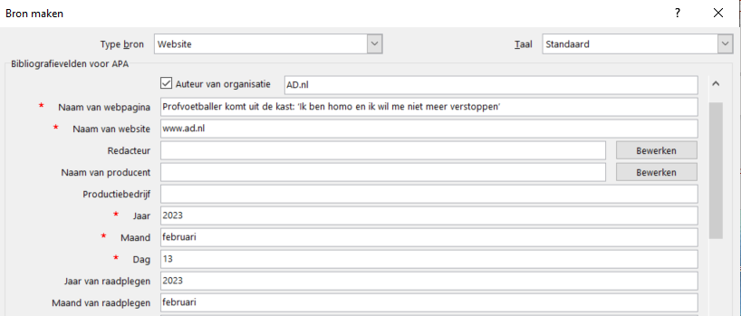
Voorbeeld
Welke is juist?:
Recentelijk is er voor het eerst een voetballer uit de kast gekomen, de voetballer kwam uit de kast bij de voetbalclub Sparta Praag (AD.nl, 2023).
Of
Recentelijk is er voor het eerst een voetballer uit de kast gekomen, de voetballer kwam uit de kast bij de voetbalclub Sparta Praag. (AD.nl, 2023)
Juist

Slide 9
Hoe iets uit een film APA te noteren?
Stel je wilt iets gebruiken uit de serie The Last of Us of van HBO Max in je visiestuk, hoe doe je dat?
Bij APA-bronvermelding van een film/serie/documentaire vermeld je de regisseur in plaats van de auteur.
De datum waarop de aflevering werd uitgezonden, de naam van de aflevering, het seizoens- en afleveringsnummer. “Aflevering tv-serie” tussen blokhaken en de titel van de serie.
→Hoe dit eruit ziet, zie je op de volgende dia!

Slide 10
Hoe iets uit een film/serie/documentaire APA te noteren?
Stel je wilt aflevering 1 van The Last of Us APA vermelden in je bron.
Stap 1. Type bron = film
Stap 2. Titel is The Last of Us, {Seizoen 1, aflevering 1 When You’re Lost in the Darkness} LET OP!!! Blokhaakjes zijn verplicht!
Stap 3. Regisseurs zoeken
Stap 4. Jaar = wanneer de aflevering is uitgezonden
Stap 5. Jaar, maand en dag van raadplegen toevoegen → Zie VB
Vermeld daarna altijd in de tekst om welk gedeelte het van de film gaat. Dus in minuut 03:00 tot en met 04:45 gaat het over etc.

